Slide 1
Android 移动应用设计与开发

Slide 2


1.1 Android发展概述
1.2 配置开发环境
1.2.1 安装JDK
1.2.2 安装Android Studio
1.2.3 安装SDK
1.3 本章小结

Slide 3

1.1 Android发展概述

Slide 4








1.1 Android发展概述
2012年06月28日， Android 4.1 Jelly Bean 果冻豆
2013年11月01日， Android 4.4 KitKat 奇巧巧克力
2014年10月16日， Android 5.0 Lollipop 棒棒糖
2015年05月28日， Android 6.0 Marshmallow 棉花糖
2016年08月22日， Android 7.0 Nougat 牛轧糖
2017年08月22日， Android 8.0 Oreo 奥利奥
2018年08月07日， Android 9.0 Pie 派
2019年08月23日， Android 10.0 Q （采用新logo/正式告别甜品命名）

Slide 5
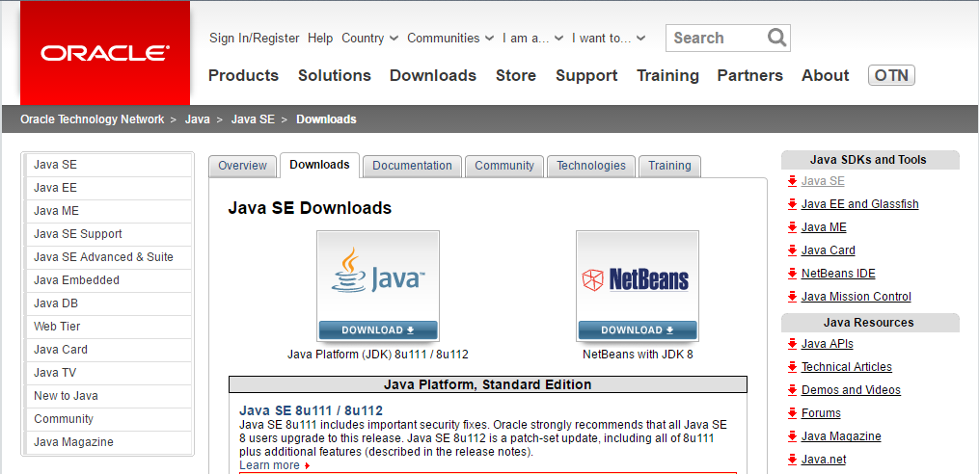
1.2.1 安装JDK(Java Development Kit)
Java SE Development Kit（JDK）
（Android 3.5 自带JDK，可以略过这个步骤）
下载JDK，下载页面如下图所示：

Slide 6
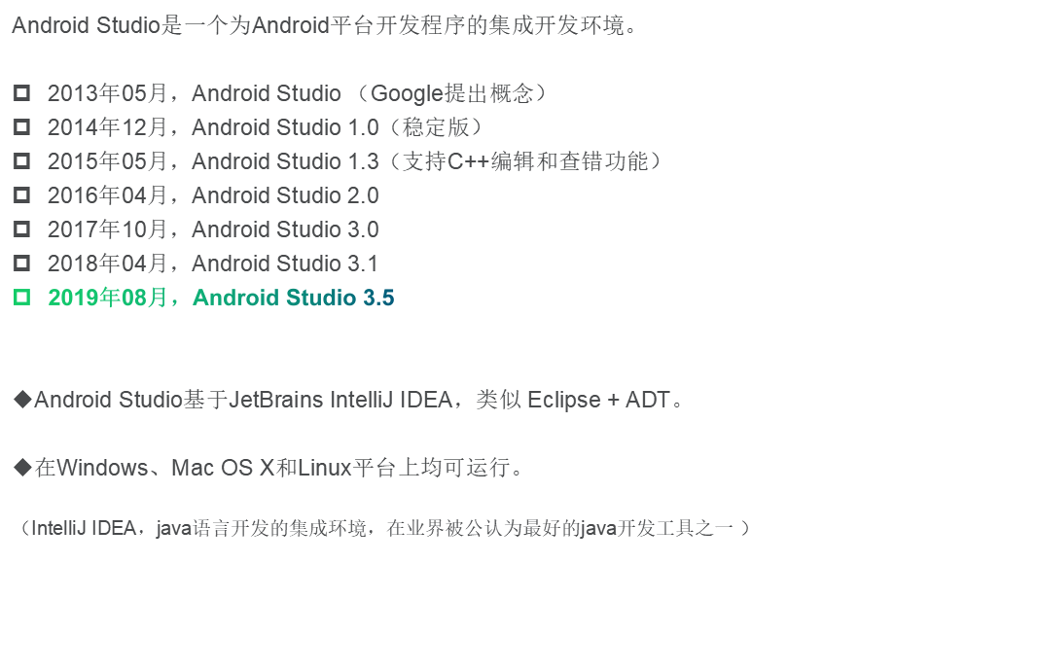


1.2.2 安装Android Studio

Slide 7
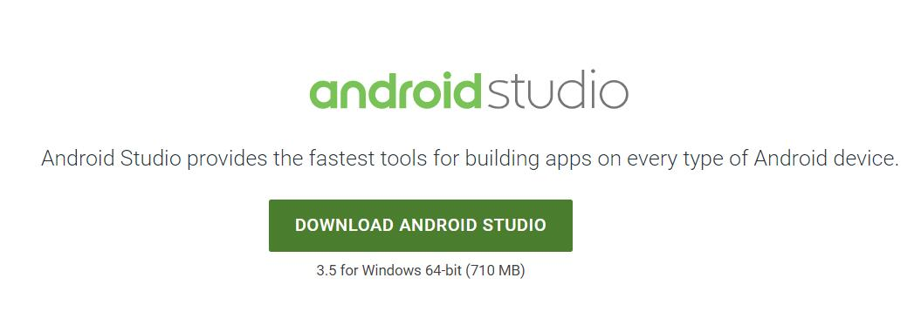
1.2.2 安装Android Studio
System requirements
Microsoft® Windows® 7/8/10 (32- or 64-bit)
The Android Emulator only supports 64-bit Windows.
4 GB RAM minimum, 8 GB RAM recommended
2 GB of available disk space minimum,4 GB Recommended
1280 x 800 minimum screen resolution

Slide 8
1.2.3 安装SDK
Android SDK (Software Development Kit)
提供Windows/Linux/Mac平台上开发Android应用的开发组件。
包括Android模拟器(Emulator)。
包括各种用来开发、调试、打包以及在模拟器上安装应用的工具。
以Java语言为基础，使用Java语言开发。
通过SDK提供的工具打包成Android平台使用的apk文件，用SDK中的模拟器来模拟和测试软件。
（如果在下载时选择了包含 Android SDK的安装包，安装完毕后不必再单独安装SDK）

Slide 9
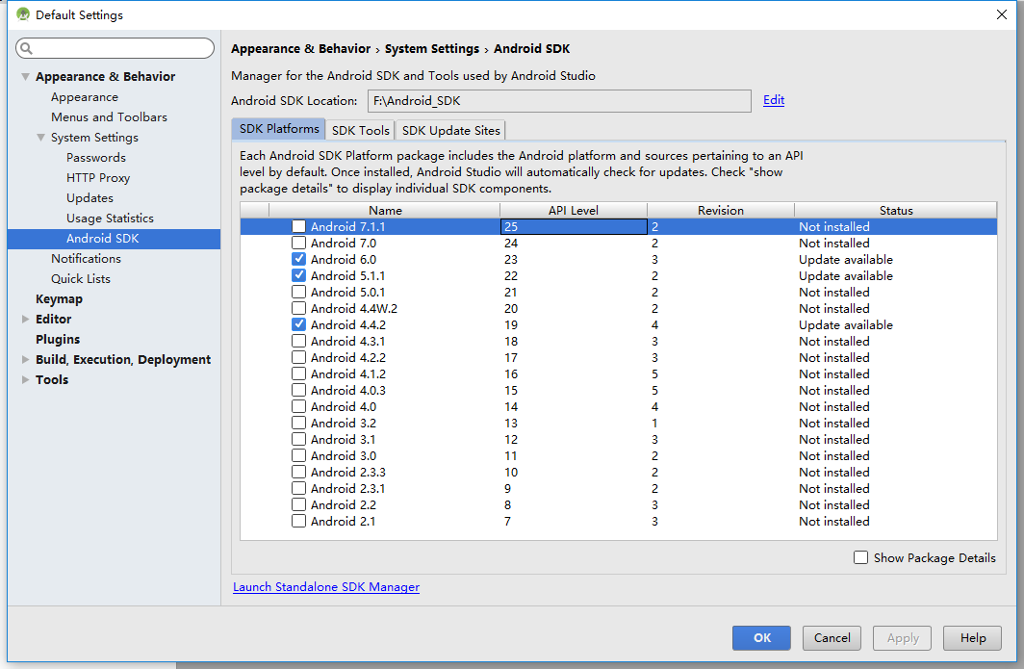
1.2.3 安装SDK
打开SDK Manger，会显示出本机当前安装的所有Android版本。

Slide 10
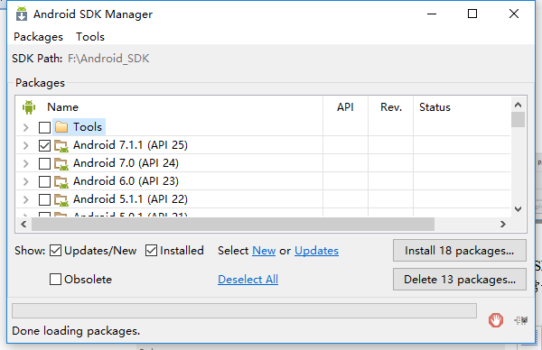
1.2.3 安装SDK
也可以点击上图中Launch Standalone SDK Manager选项，打开Android SDK Manager进行编辑，如图所示。注意此过程需要连接谷歌服务器，应保证网络正常连接。

Slide 11
1.3 本章小结
本章主要介绍了Android的发展及其在windows环境下Android开发环境的配置方法
Android Studio的下载与安装
（安装过程出现Unable to access Android SDK add-on list。点击cancel取消就可以。）
SDK的下载与安装（初学建议用默认配置）

Slide 12

END！

